Slide 2
“金融支持经济”政策解读
主讲人：郭偌宁

Slide 3
政策研究与咨询专家
● 国家级创新创业导师
● “内蒙古政商汇-中小企业政策信息服务平台”创始人
● “内蒙古聚咖啡众创空间”联合创始人
● “内蒙古领新知识产权服务平台”创始人
● 工商管理硕士（MBA）
● 全国专业人才教育委员会礼仪专家委员、高级礼仪培训师
● 曾任职大型国企，有着丰富的项目指导经验和企业管理工作经验。

Slide 4
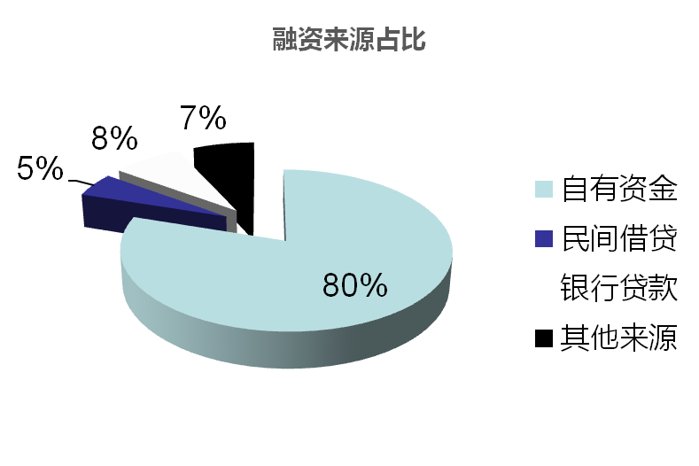
中小企业现状——贡献大、融资难
GDP的贡献超过60%
税收的贡献超过50%
提供近70%的进出口贸易额
创造80%左右的城镇就业岗位
吸纳50%以上的国有企业下岗人员
70%以上新增就业人员、70%以上农村转移劳动力
在自主创新方面，中小企业拥有66%的专利发明、74%的技术创新和82%的新产品开发。
但是据统计，中小企业贷款额占全部贷款额的比重只有约10％

Slide 5
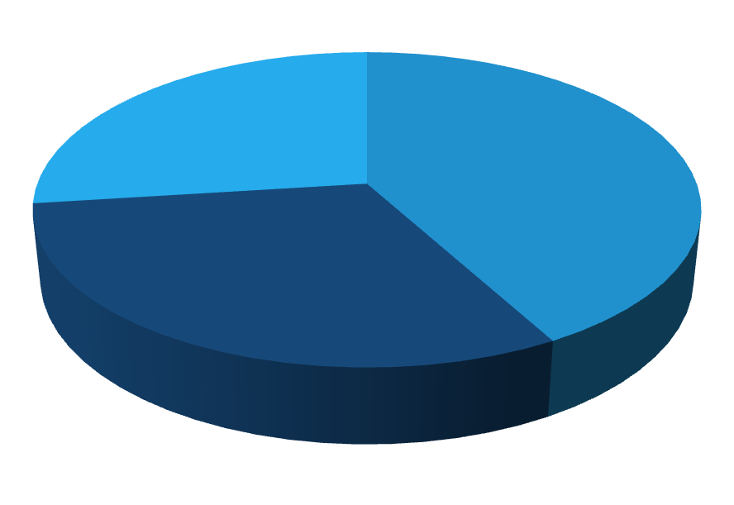
中小企业贷款难、融资难
中国中小商业企业协会一项调查数据显示，小微企业从银行贷款感到困难的占42%
42%
非常难
比较难
比较困难
困 难
31%
27%
非常难

Slide 6
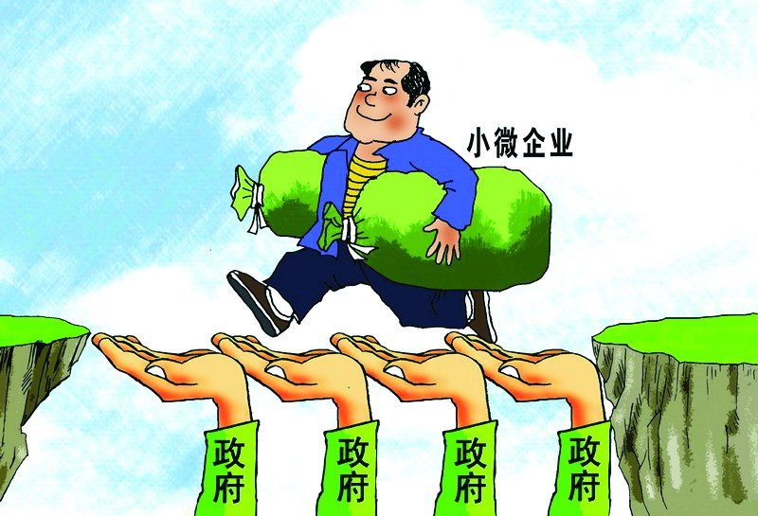
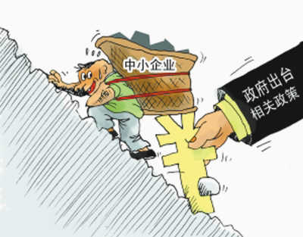
政策暖风频吹

Slide 7
据不完全统计，每年国家财政给企业的补贴
高达2万多个亿！
2万个亿里面，你有没有分到一杯羹？
也许你觉得难如登天，也许你觉得唾手可得。
无论如何，申报财政资金前，
你要先了解以下几个方面：

Slide 8
国家对中小微企业的扶持政策
1、税收
2、贷款融资
3、资质认定
4、专项资金扶持
5、政府购买服务
…………

Slide 9
K
中小企业申报困境
政策及相关申报的基本知识
H
应该申请什么获得何种扶持
W
如何去获得支持
3个不知道
1个不匹配
M
政府扶持的红利和真正需要扶持的企业不匹配

Slide 10
信息不对称
政府文件有特定的“话语体系”
消化政策信息令企业家令人头痛，
得先把“官话”翻译成“白话”，
没有解读能力和研究时间的人只好知难而退；
有些部门发布政策不顾操作性，
不附上具体明确的操作过程，
以至于43%的中小企业把没有享受到优惠政策的原因
归结为“条件苛刻、难以符合申请条件”或“申请办法复杂、过程冗长”

Slide 11
某企业近年来获取的国家财政扶持资金明细表.xls
案例：安达驿站从立项开始到成功融资。

Slide 12
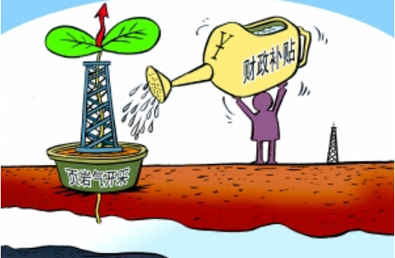
第一部分 解 构 政 策 生 态 圈
（一）政策生态圈解构
狭义政策：指政府给予企业的各级各类财政扶持政策。
政策功能：引向、助力（领上路 送一程）
政策实质：褒奖先进生产力
提供方：主体是政府，关键是官员，核心是政策，原则是择优，标准是三优；
需求方：主体是企业，关键是老板，核心是项目，目标是政策性融资及竞争力提升；
政策流程：政策制定、评审、督查全生命周期，智库专家无处不在；
对接渠道：
直接渠道：优点是可控性高，缺点是成本高，容易滋生流弊。
间接渠道：政府委托第三方——专家评审委员会
企业委托第三方——政策咨询服务机构 优点：申报成本低，挖掘项目多，增值服务多。
互动方式：相向融汇

Slide 13
第一部分 解 构 政 策 生 态 圈
（二）企业要树立正确的享用政策意识观：
1、新利润源意识观
2、敢于争取意识观
3、善于争取意识观
4、助推升级意识观

Slide 14
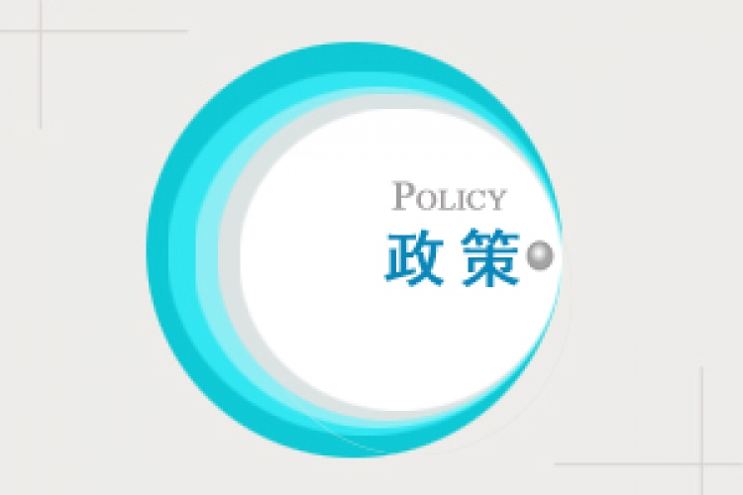
第二部分 2017年扶持政策“七变”
一、政策多了
1、全阶段（种子期、初创期、成长期、成熟期、稳健期、转型期、新生期）
2、全环节：研发→建设→加工→仓储、物流→宣传→销售
3、全要素 ：
1）经济管理要素
又称为生产组织要素或企业家才能要素；
企业家——年龄、民族、女性、学历、职业、海归、责任、精神；
2）劳动力要素
三个主体政策多：创业主体、创新主体、资源主体；
团队——带动就业、福利企业、科研人员；
弱势劳动力的扶立政策，创业劳动力的扶强政策；
3）资源要素
资源不仅包括土地本身，还包括地下的矿藏和地上的自然资源
（地矿山水林粮畜等自然资源）还包括民俗历史文化等人文资源；

Slide 15
第二部分 2017年扶持政策“七变”
4）资本要素
包括资本货物(机器设备、厂房建筑物和原材料等)和金融资产(股票、债券和借款等)；
5）科技要素
包括知识产权（商标、专利、著作权）、实际生产经验、个人的专门技能等无形形态，也包括文字、表格、数据、配方等有形形态；
6）经济信息要素是指与产品生产、销售和消费直接相关的消息、情报、数据和知识等
4、多维融合
1）要素融合（互联网+） 2）环节贯通（两化融合）
3）链条延伸（接二连三） 4）业态融合（循环经济）
5）产城融合（特色小镇） 6）产村融合（美丽乡村）
7）产民融合（就业扶贫） 8）国际融合（一带一路）

Slide 16
第二部分 2017年扶持政策“七变”
二、方式多了（除补助、贴息、奖励、资质认定外，增加了前补助、引导基金、政府PPP、股权融资、电子券、试点示范等）
三、门槛低了
四、落地快了
五、管理严了
六、干扰少了
七、申报方式变化—— 2017申报改革深化年
2015年以前的政策申报都属于传统申报方式，对企业来说叫“跑项目”，成功与否、额度大小主要由审批端决定；2016是申报改革元年，政策申报都属于新型申报方式，对企业来说叫“报项目”，成功与否、额度大小主要由申请端决定，申报改革将在2017年继续深化，向地方、向多口、向重点领域、向关键环节等多维度延伸。

Slide 17
第二部分 2017年扶持政策“七变”
1）、审核主体改变：
主管部门→专审会”
（“专审会”的随机组成、负清单监督）
2）、申请主体改变：
科技成果产业化项目的申请主体有了新的变化：
原来——科研机构或企业 现在——只能是企业
3）、审核程序改变：★例如：科技计划项目
原来——申请受理、申报形式审查、评审、立项；
现在——新增“预申报+预评审”；电子+纸质双申报；
★例如：文化产业项目评审
初审、初评、陈述答辩、评审、复核、现场勘踏等方式；
4）、督查力度改变：
加大惩戒力度，实施政策收回制；一二产业项目督查增加了现
场勘查环节；实施政策使用“负面清单”制；
总之，改革后的申报方式要具有公开性、公正性、公平性、透明性。是革命性改变，标志着国家对企业的扶持政策进入普惠时代！

Slide 18
第三部分 政策概览&解读
序号 | 全国政策
1 | 《关于金融支持经济结构调整和转型升级的指导意见》国办发〔2013〕67号
2 | 《国务院关于推进文化创意和设计服务与相关产业融合发展的若干意见》
3 | 《推进普惠金融发展规划（2016-2020年）》（国发〔2015〕74号）
4 | 财政部 税务总局关于延续支持农村金融发展有关税收政策
5 | 发改委等部门进一步利用开发性和政策性金融推进林业生态建设的通知
6 | 国务院关于进一步引导和规范境外投资方向指导意见的通知
7 | 其他省份政策
8 | 北京市印发《促进科技金融深度融合创新发展支持资金管理办法》
9 | 福建省关于促进科技和金融结合实施意见的通知
10 | 吉林省印发《金融业发展“十三五”规划》
11 | 陕西省印发《2017年金融工作要点》
12 | 山东省印发《金融高端人才奖励办法》的通知

Slide 19
第三部分 政策概览&解读
序号 | 自治区&盟市政策
1 | 内蒙古印发《自治区金融业发展“十三五”规划》
2 | 内蒙古印发2017年金融支持经济社会发展融资工作方案的通知
3 | 内蒙古自治区人民政府关于进一步加强金融支持全方位对外开放的指导意见
4 | 鄂尔多斯市人民政府办公厅关于印发鄂尔多斯市构建绿色金融体系实施方案的通知
5 | 鄂尔多斯市人民政府办公厅关于印发金融业支持去产能去库存去杠杆降成本补短板工作实施方案的通知
6 | 巴彦淖尔市人民政府关于印发找上引资促进产业发展优惠政策的通知
7 | 呼和浩特市人民政府 内蒙古和林格尔新区管理委员会关于印发《内蒙古和林格尔新区招商引资优惠政策（试行）》的通知

Slide 20
第三部分 政策概览&解读
内蒙古印发2017年金融支持经济社会发展融资工作方案的通知.docx
内蒙古印发《自治区金融业发展“十三五”规划》.docx

Slide 21
第三部分 政策概览&解读
C:\Users\Administrator.LG-20151122ANJS\Desktop\发改委等部门进一步利用开发性和政策性金融推进林业生态建设的通知.docx
C:\Users\Administrator.LG-20151122ANJS\Desktop\北京市印发《促进科技金融深度融合创新发展支持资金管理办法》.docx
C:\Users\Administrator.LG-20151122ANJS\Desktop\财政部印发《普惠金融发展专项资金管理办法》.docx

Slide 22
第四部分 政策规划案例分享及微观扶持政策解读
案例一：大牧场——产业融合 (100余项)
案例二：小尾羊——国际品牌赋能 (110余项)
案例三：青青草原——企业社会责任 （80余项）
案例四：新疆宜中天环保——绿色升级 （50余项）
案例五：富源国际——国际化发展 （110余项）
案例六：墨韵国际——传统文化振兴 （90余项）
案例七：天浩纸业——转型升级 （70余项）
案例八：那日斯太林场——特色小镇 （180余项）
案例九：神华国华——循环经济 （60余项）
案例十：众谊环保—— 政策挖掘 （90余项）

Slide 23
第四部分 政策规划案例分享及微观扶持政策解读
《×××公司竞争力提升路线图》
一、背景资料
1、企业简介：（略）
2、资质梳理清单：（略）
3、规划宗旨：
以建立现代化农业国际集团为战略愿景，现依据行业发展趋势及国家政策导向，立足企业现状，从知识产权、资质体系、人力资源、饲草产业、奶业链条、国际贸易、生态发展、产业融合、配套服务、科技创新等10大方面为贵企业规划匹配了110余项各类扶持政策，望参考。

Slide 24
第四部分 政策规划案例分享及微观扶持政策解读
二、企业资质体系打造升级
（一）、企业自主知识产权体系
1、商标注册及其提升
1）申报市级知名商标
2）申报省级著名商标
3）申报国家级驰名商标
2、专利申请及其成果转化
1）创新发明专利申请达到专利池水平
2）专利费用资助奖励
3）四项专利费用减免
4）国家知识产权优势企业
5）国家知识产权示范企业
6）知识产权应用示范企业
7）知识产权密集型产品试点示范基地
8）重点产业知识产权运营基金
3、知识产权国际保护政策
1）商标国际注册政策
2）专利国际注册政策
4、国家标准申报政策
（二）产品资质
1、无公害农产品认证
2、绿色食品认证
3、有机食品认证
4、农产品地理标志认证
5、中国优质特色农产品认定
（三）管理体系资质认证：
1、质量安全管理规范示范企业
2、环境管理体系
3、职业健康管理体系认证
4、自治区AAA信用认证
5、IS09001体系认证
6、HACCP认证
7、良好农业规范（GAP）认证
（四）企业荣誉资质申报
1、各级示范基地
2、各级试点企业
3、各级龙头企业

Slide 25
三、企业人力资源体系
1、农业科研杰出人才
2、“创业内蒙古”
3、“草原英才”奖申报（资质认定 金额不定 2月15前）
4、农牧业丰收奖（3000—8000元 5月）
5、“全国十佳农技推广标兵”（资质认定 5万元 7月）
6、内蒙古“农业科教兴村杰出带头人”资助项目
7、有突出贡献的农业技术推广人才
8、农业产业化龙头企业负责人
四、饲草产业链相关扶持政策
1、农产品产地初加工补助项目（专项资金 金额不定 ）
2、一村一品示范村镇
3、国家农业综合开发产业化经营项目（财政部 ）
4、国家农业综合开发产业化经营项目（农业部）
5、国家丰收计划项目
6、自治区节本增效农业物联网应用模式征集
X、… …… …… ………

Slide 26
五、奶牛产业链相关扶持政策
1、养殖业良种工程拟储备项目
2、自治区畜牧良种补贴
3、畜禽标准化养殖（专项资金 ）
4、畜禽标准化养殖示范园
5、农产品产地初加工补助项目
6、重大动物疫病强制免疫补助政策
7、农业保险保费补贴
8、现代农业园区试点申报项目（专项资金 ）
9、国家农业综合开发产业化经营项目（财政部）
10、国家农业综合开发产业化经营项目（农业部）
11、电子商务示范企业
12、中国优质农产品示范基地认定
13、菜篮子工程
14、商业联合会开展2016年“全国诚信兴商双优示范单位”
15、农产品促销项目（财政补助 10—80万元）
16、企业技术中心认定（研发中心）
17、现代食品加工及粮食收储技术与装备重点专项
18、工业产品质量控制和技术评价实验室19、自治区农牧业产业化资金
20、内蒙古自治区促进内贸流通服务业发展专项资金
21、自治区“双百亿工程”建设专项
X、… …… …… ………

Slide 27
六、国际贸易相关扶持政策
1、国家外经贸发展专项资金（如出口信贷、出口信贷国家担保、出口补贴、技术出口贴息政策等）
2、内蒙古自治区外经贸发展专项资金（如进口贴息项目）
3、国家对外投资合作专项资金（境外投资、对外承包工程、对外劳务合作、对外援助等业务）
4、国家对外经济技术合作专项资金
5、中小企业国际市场开拓资金
6、中国与蒙古国双边政府间科技合作项目征集（畜牧业方向）
7、中小企业参与“一带一路”建设专项
七、生态发展相关扶持政策
1、内蒙古自治区国家绿色数据中心试点项目
2、国家环境保护重点实验室
3、自治区可持续发展实验区
4、资源节约和环境保护中央预算内投资备选项目
5、绿色产品领跑者计划项目
6、绿色产品认证
7、国家低碳企业试点
8、自治区绿色基金
9、绿色产业龙头企业
10、农业可持续发展示范项目
（1）种养结合农田消纳基地
（2）畜禽养殖废弃物处理
（3）秸秆综合利用
（4）其他符合当地生态循环农业发展实际的建设内容
11、粪污沼气化开发（20—80万 3—5月）
X、…………

Slide 28
八、产业融合相关扶持政策
1、循环经济技术中心、
2、国家工程实验室
3、全国绿色食品一二三产业融合发展示范园建设试点
4、林下经济生产示范和技术推广示范基地
5、贫困地区开展国家林下经济及绿色特色产业示范基地
6、自治区互联网与工业融合创新试点
7、自治区智能制造试点示范项目
8、全国农业农村信息化示范基地（资质认定、金额不定）
9、农村产业融合发展试点示范（资质认定、金额不定）
10、网络扶贫试点项目
11、产业化扶贫项目
12、自治区扶贫龙头企业
X、… …… …… ………
九、配套服务业（农资、农机、农技、物流）相关扶持政策
1、农业示范服务组织
2、自治区农业技术服务创新项目
3、自治区新农村现代流通服务网络工程专项资金
4、自治区物联网发展专项资金项目
5、自治区示范物流园区
X、… …… …… ………

Slide 29
十、科技类相关扶持政策
1、高新技术企业认定
2、自治区科技储备项目
3、自治区科技计划项目
4、自治区科技重大专项
5、高技术产业化专项
6、自治区国家重点新产品计划
7、农业科技成果转化专项
8、科技成果转化引导基金
9、自治区科技协同创新基金
10、科技保险保费补贴
11、研究开发费用税前加计扣除政策
12、国家高新技术科研项目
13、农业部重点实验室
14、国家绿色数据中心试点
16、国家技术创新示范企业
17、全国青少年农业科普示范基地认定（资质认定、金额不定 4月）
18、中小企业技术创新基金现代农业领域项目(不超过80万)
19、自治区中小企业技术进步贴息资金（150万元）
20、科技型中小企业技术创新基金项目
22、“星创天地”试点示范
23、自治区科技特派员创业示范基地
24、科技富民强县专项
25、科技支撑计划项目
26、农业科技跨越计划项目
27、自治区科技进步奖
X、… …… …… ………

Slide 30
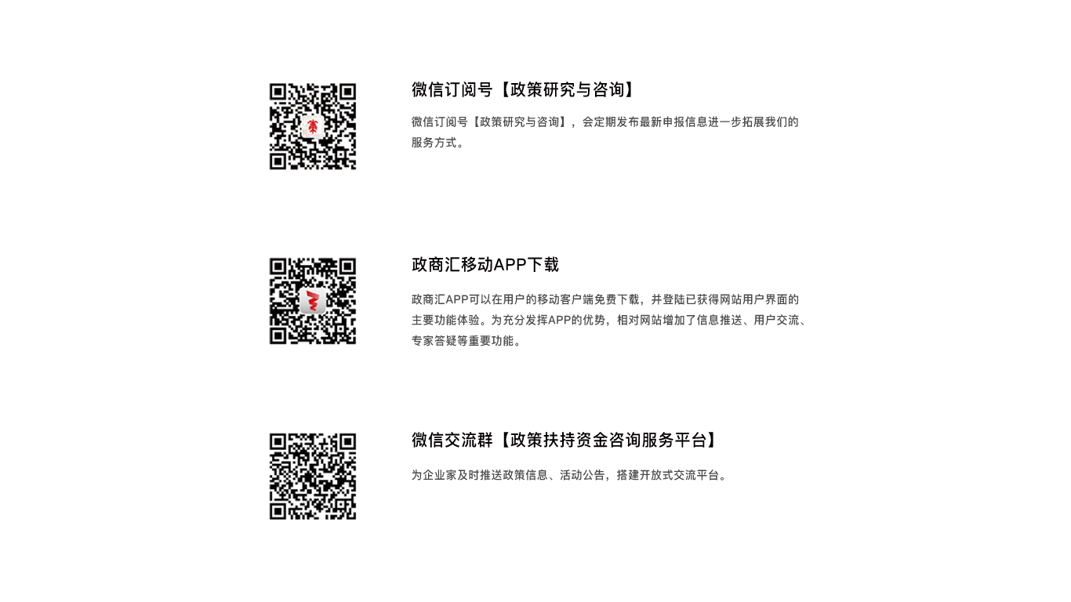
感谢聆听！

Slide 31
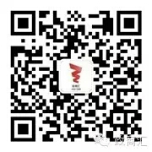
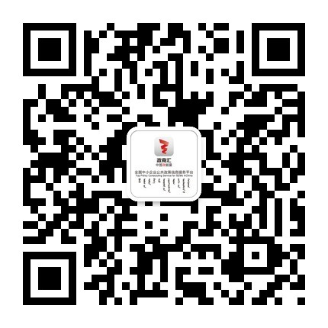
更多政策 敬请关注
电话/微信：18147705562

